Slide 1
Limbaje Formale și Compilatoare
Prelegere nr. 4
Tema. Echivalenţa gramaticilor regulate şi automatelor finite

Slide 2
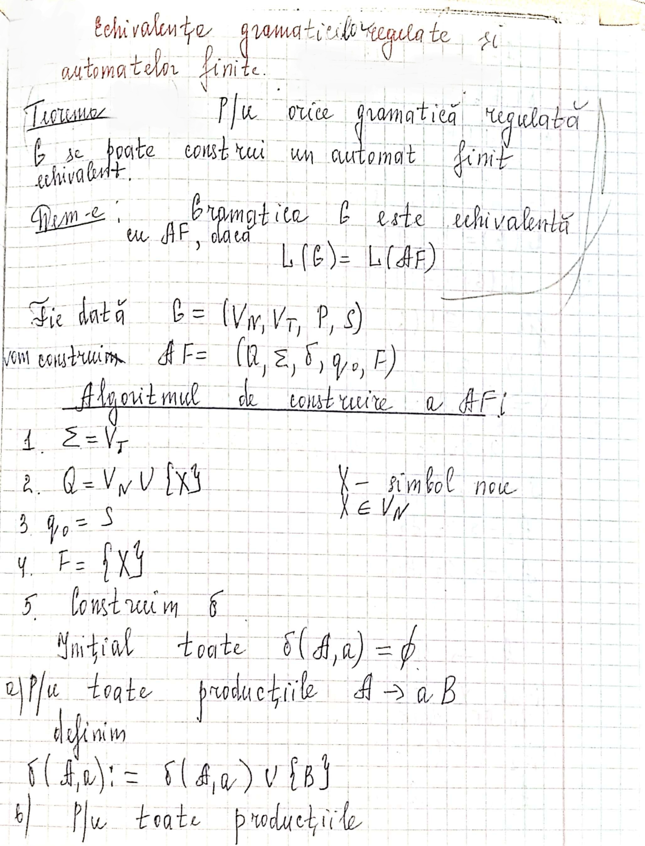

Slide 3
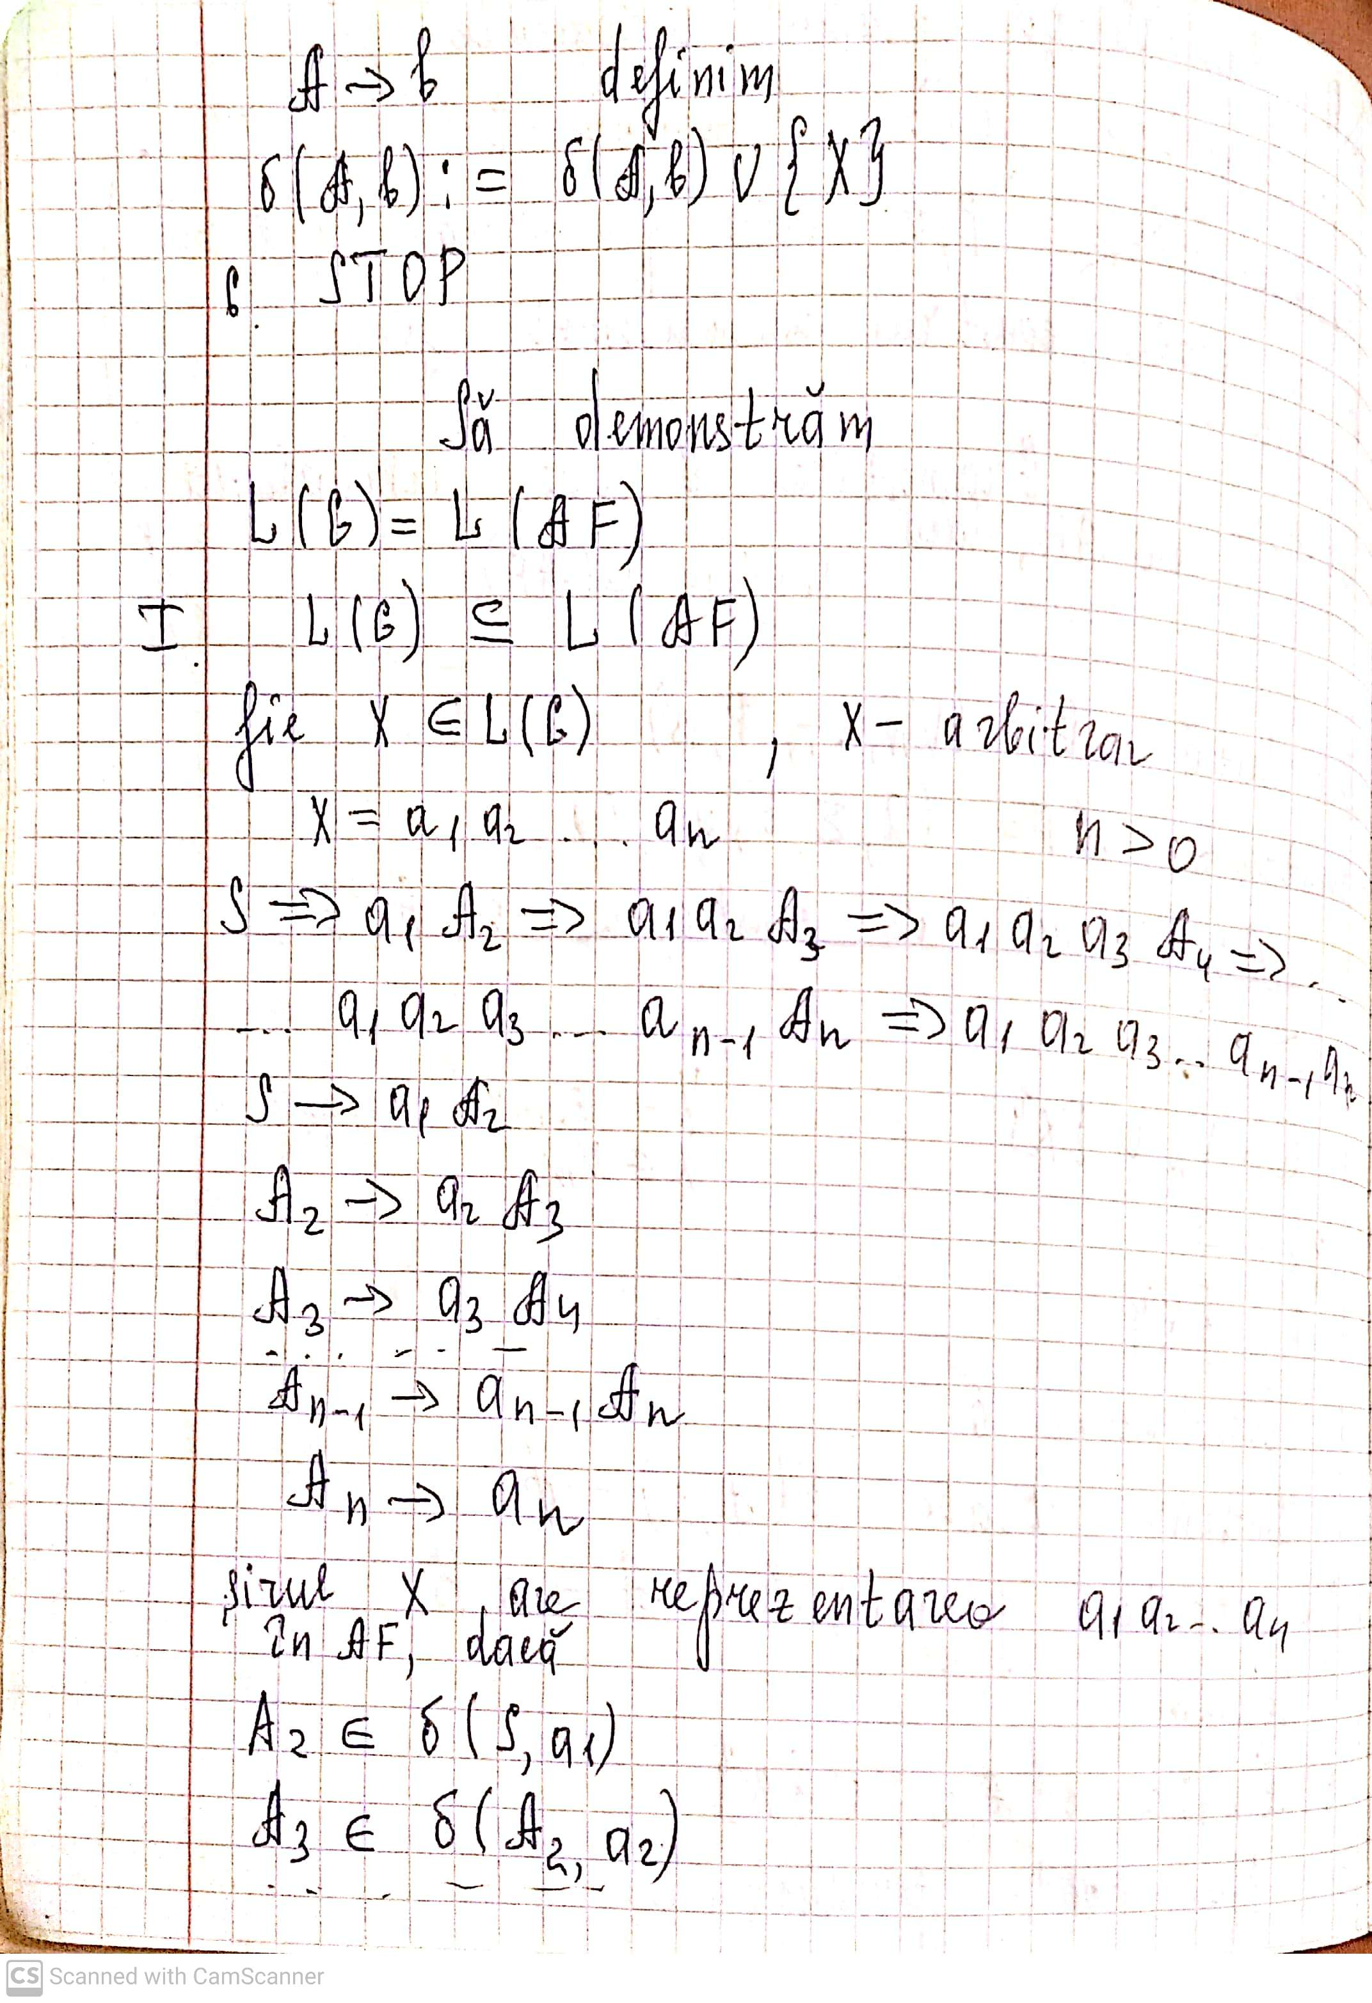

Slide 4
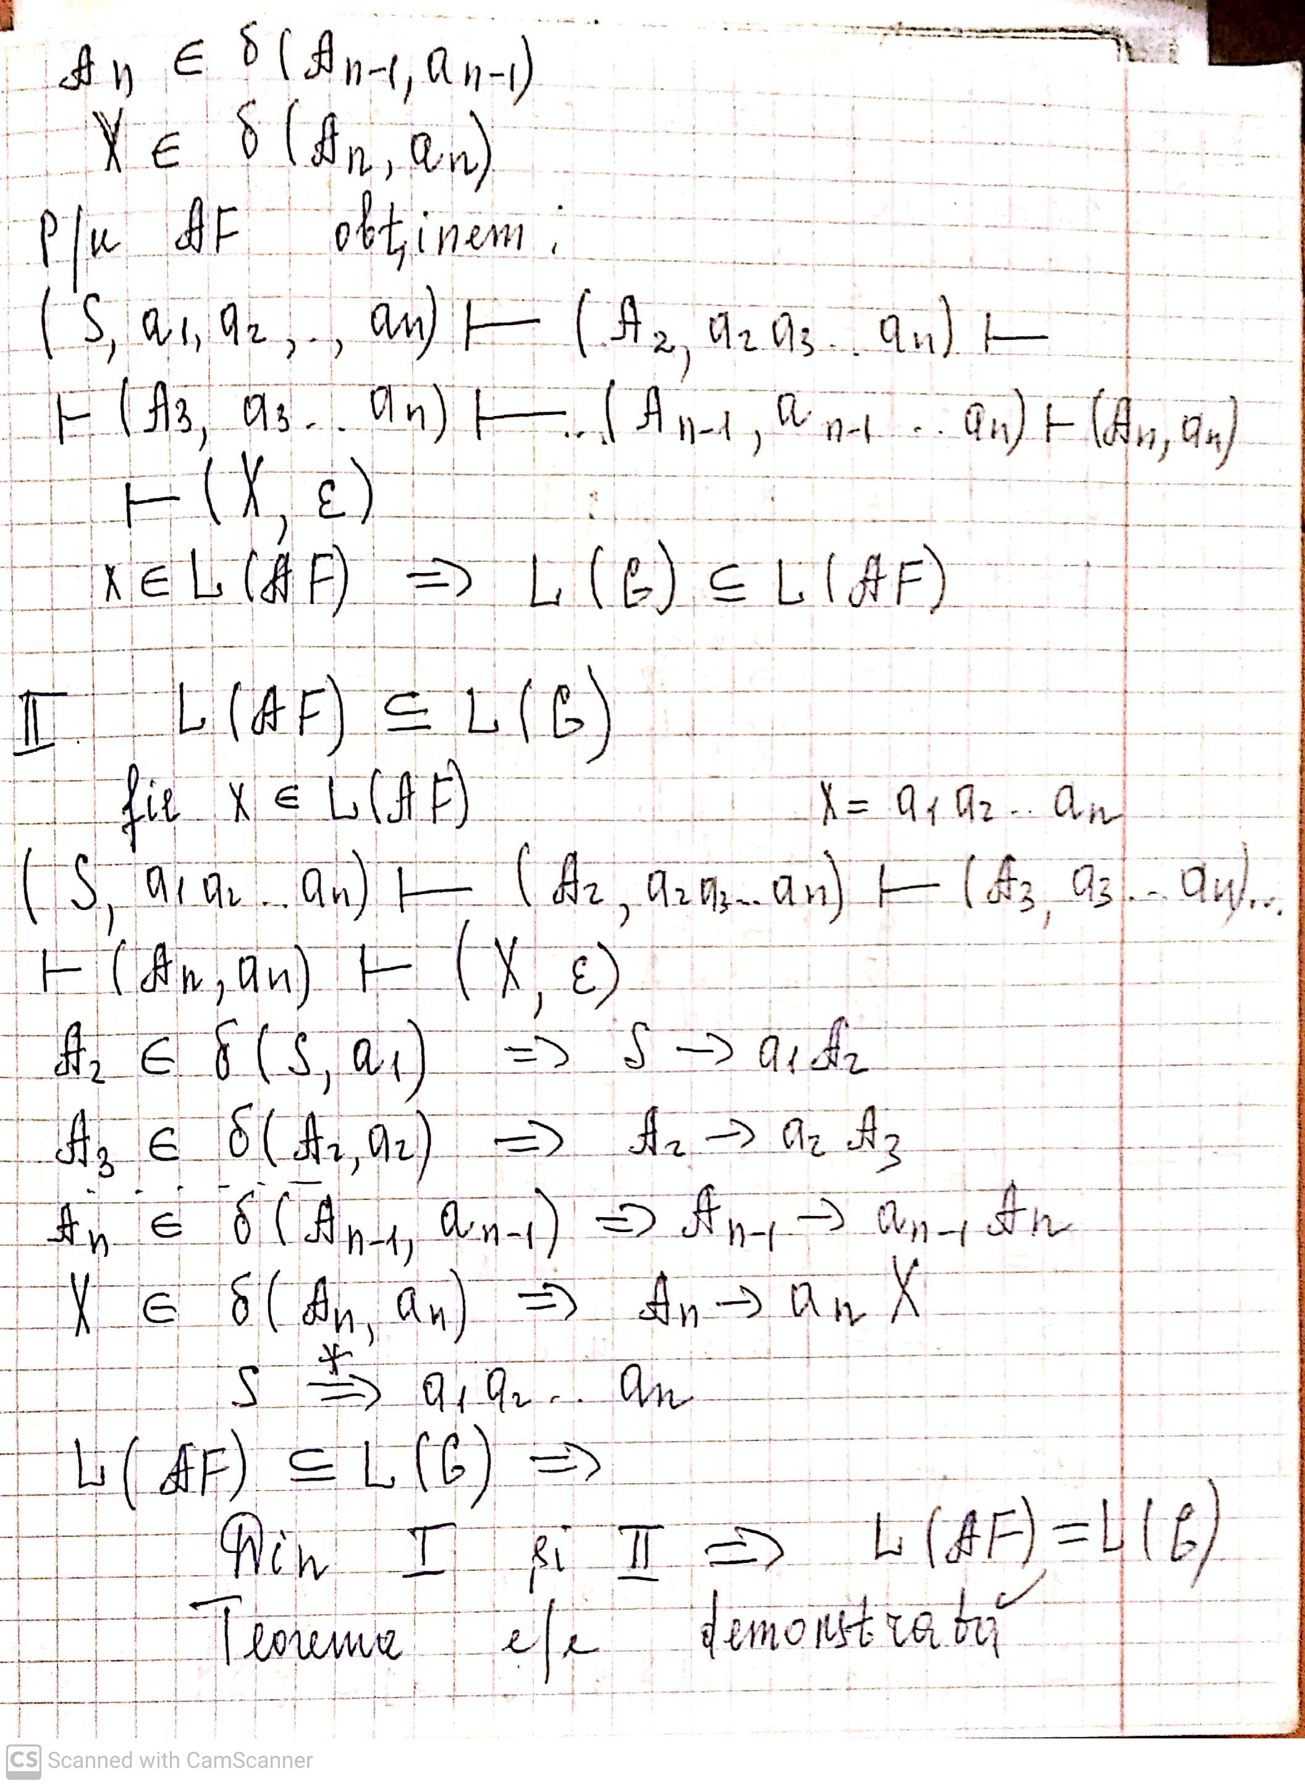

Slide 5
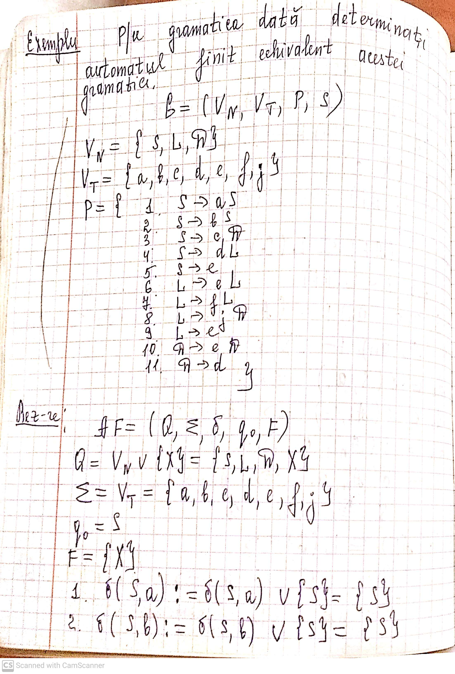

Slide 6
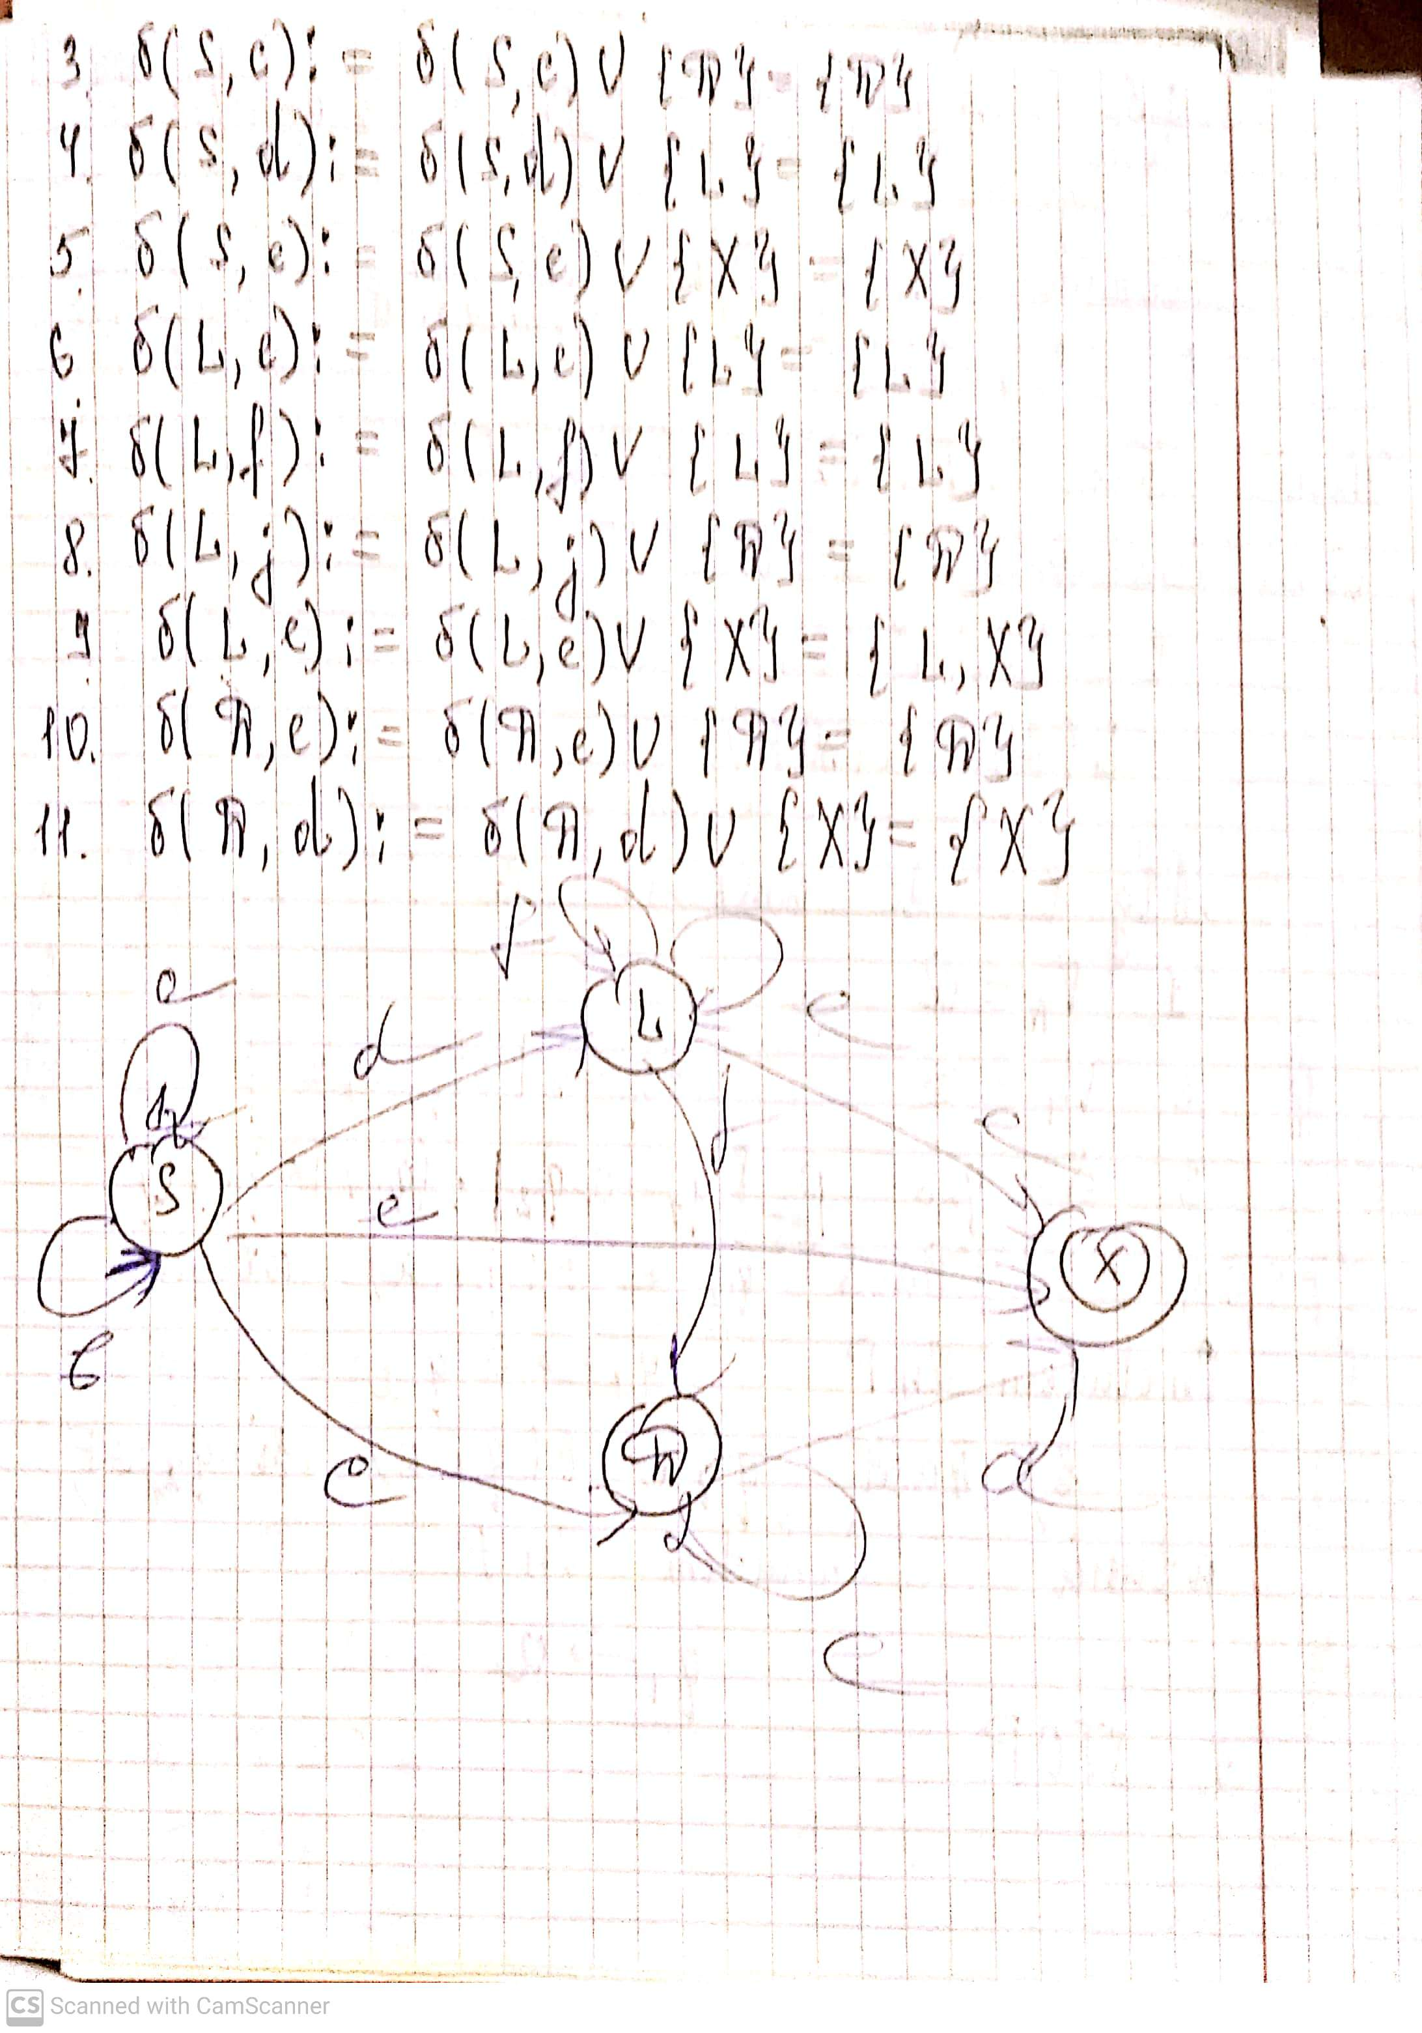

Slide 7
Pentru gramatica dată determinați AF echivalent
V_{N}={S, I,J,K },
V_{T}={a,b,c,e,n,f,m} ,
P= {
S → cI
I → bJ
I → fI
J → nJ
J → cS
I → eK
K → nK
I → e
K → m }

